Slide 1
Отчет о летней оздоровительной работе в старшей группе
Подготовили: воспитатели
Дольчанина Елена Серафимовна
Лапина Елена Николаевна

Slide 2
На летне-оздоровительный период стояли следующие цели и задачи:
Цели:
1. Создание максимально эффективных условий по охране и укреплению здоровья, предупреждению заболеваемости и травматизма детей, обеспечению оптимальной двигательной активности, эмоциональному, личностному, познавательному развитию дошкольников в летний период.
2. Продолжать формировать предметно- развивающую среду с целью укрепления физического и психологического здоровья детей.

Slide 3
Задачи: - формирование у воспитанников привычки к здоровому образу жизни; - формирование навыков безопасного поведения; - сохранение и укрепление физического и психического здоровья воспитанников; - развитие познавательных интересов, развитие речи; - развитие художественно-эстетических интересов.

Slide 4
С целью организации физкультурно-оздоровительной работы в летний период наша группа перешла на режим дня в соответствии с теплым периодом года. Проводилась утренняя зарядка, закаливание детей: воздушные ванны, умывание, обливание ног. Регулярно проводились следующие закаливающие мероприятия: обширное умывание лица, шеи, рук, гимнастика после сна. Дети принимали воздушные и солнечные ванны. Дошколята после сна ходили по массажной дорожке босиком. С целью организации водно-питьевого режима в нашей группе имелись в наличии индивидуальные кружки для детей, чайник, охлажденная кипяченая вода; при организации закаливающих процедур — индивидуальные полотенца.

Slide 5
Для создания безопасных условий пребывания детей в ДОУ ежедневно проверялась исправность оборудования на прогулочной площадке, осматривался участок перед прогулкой на наличие опасных для детей предметов (гвоздей, битого стекла, вырытых ям и т.д.). С наступлением жаркого периода во избежание перегрева воспитанники находились на прогулке только в головных уборах, пребывание дошкольников под прямыми лучами солнца чередовалось с играми в тени.

Slide 6
Были разработаны и реализованы 3 проекта:
проект «За здоровьем в детский сад»
проект «Моя семья, моя страна»
проект «Летние природные явления».

Slide 7
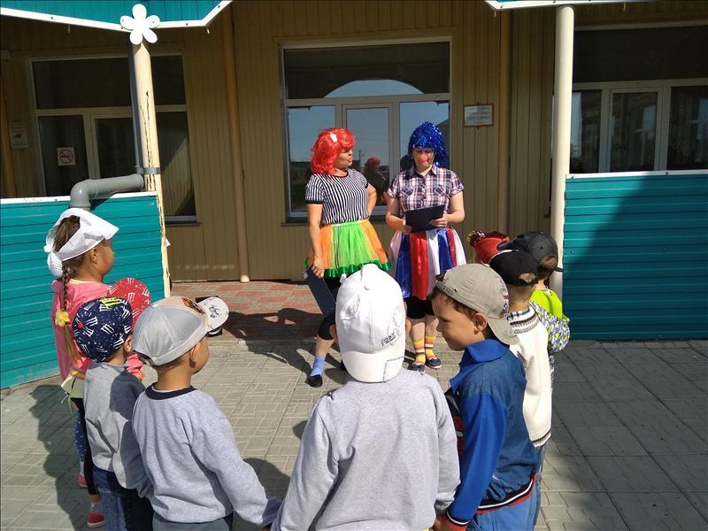
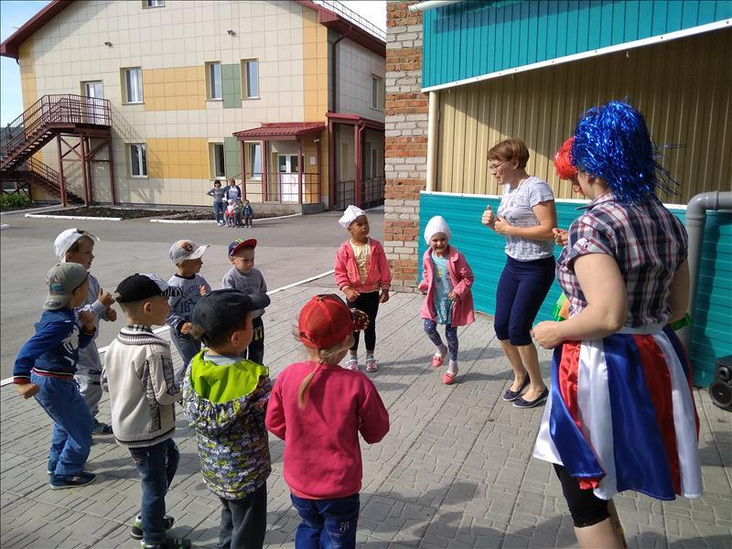
Мероприятие, посвященное Дню защиты детей «Приключения Смешинки и Веселинки»

Slide 8
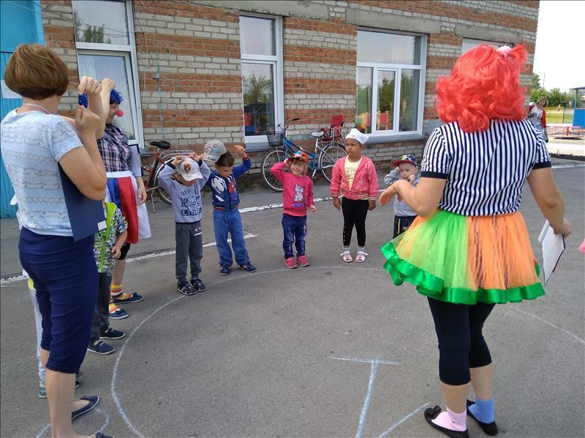
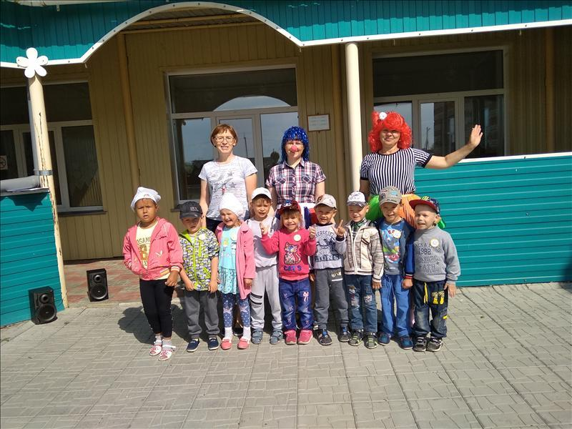
Мероприятие, посвященное Дню защиты детей «Приключения Смешинки и Веселинки»

Slide 9
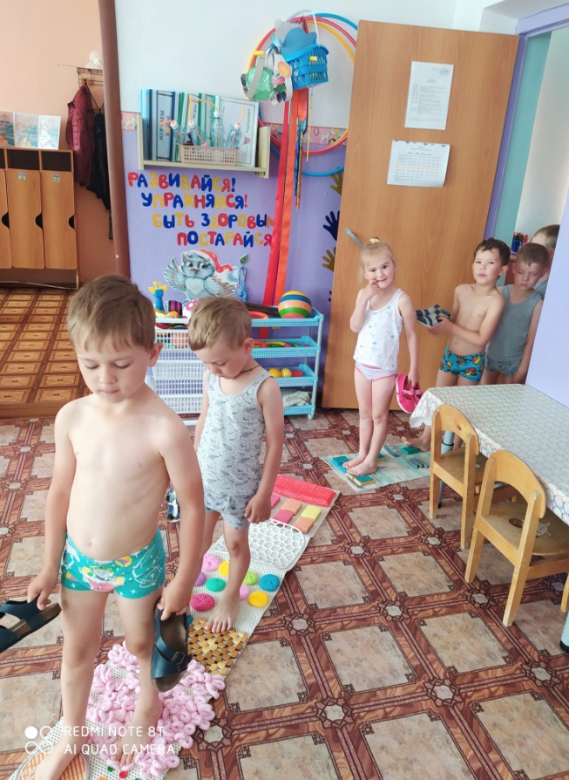
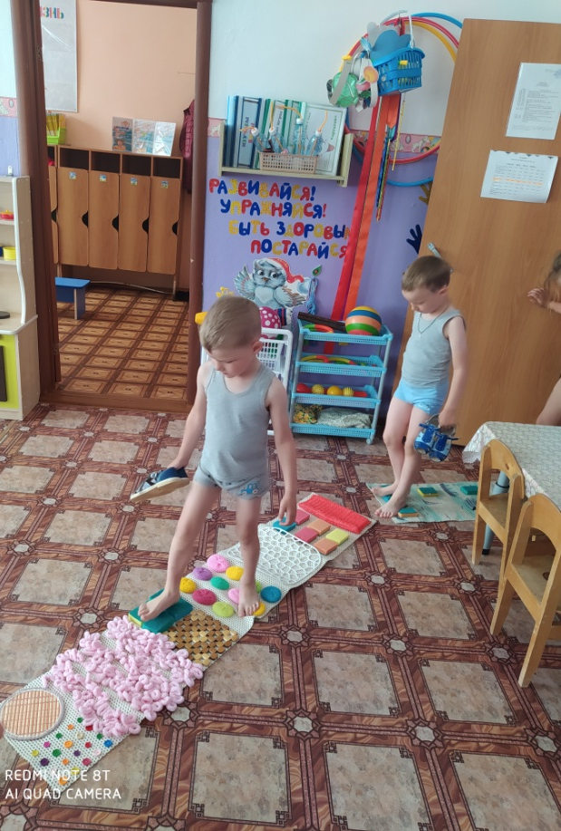
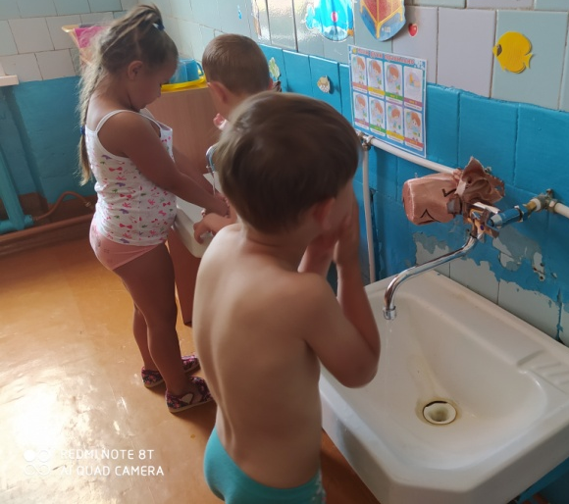
Проект «За здоровьем в детский сад»

Slide 10
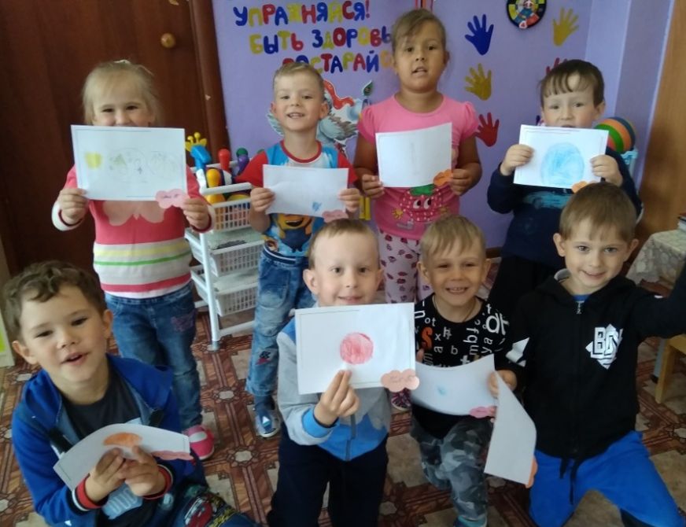
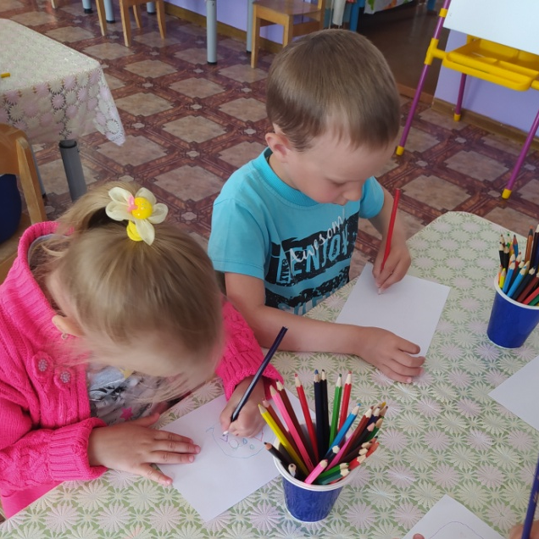
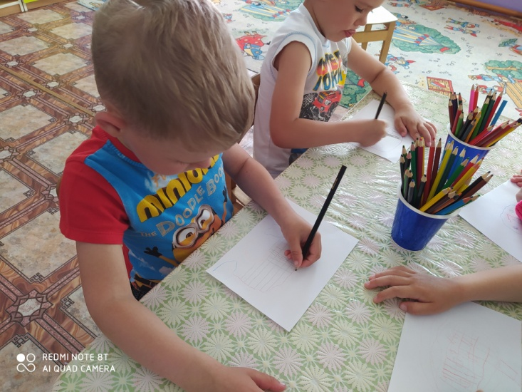
Проект «За здоровьем в детский сад»
Изобразительная деятельность
«Спортивный инвентарь»

Slide 11
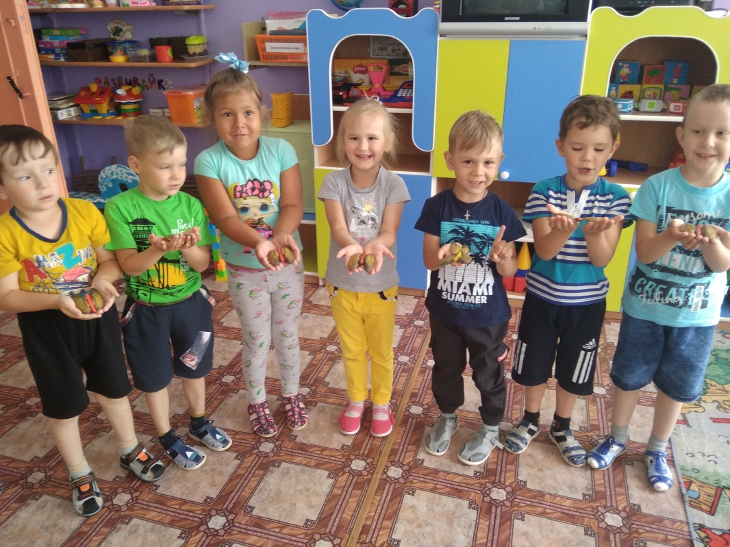
Проект «За здоровьем в детский сад»
Конструктивно-модульная деятельность
«Бабочка»

Slide 12
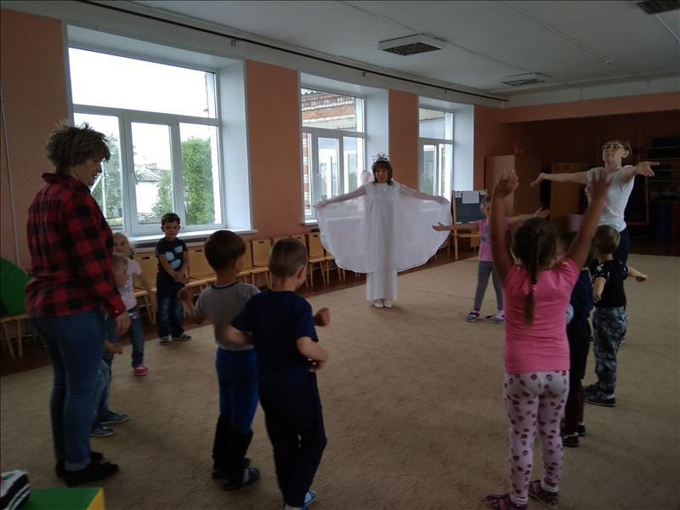
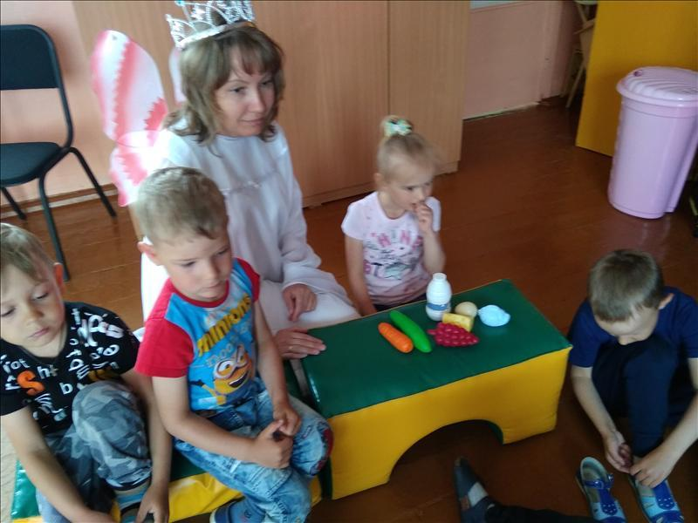
Проект «За здоровьем в детский сад» Итоговое мероприятие « Береги здоровье с детства»

Slide 13
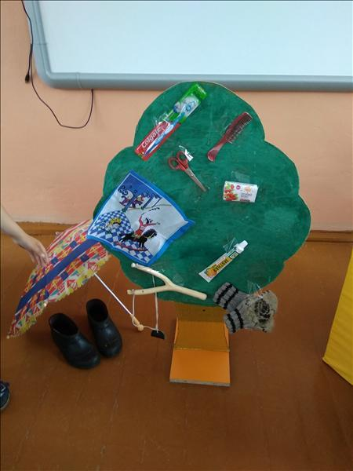
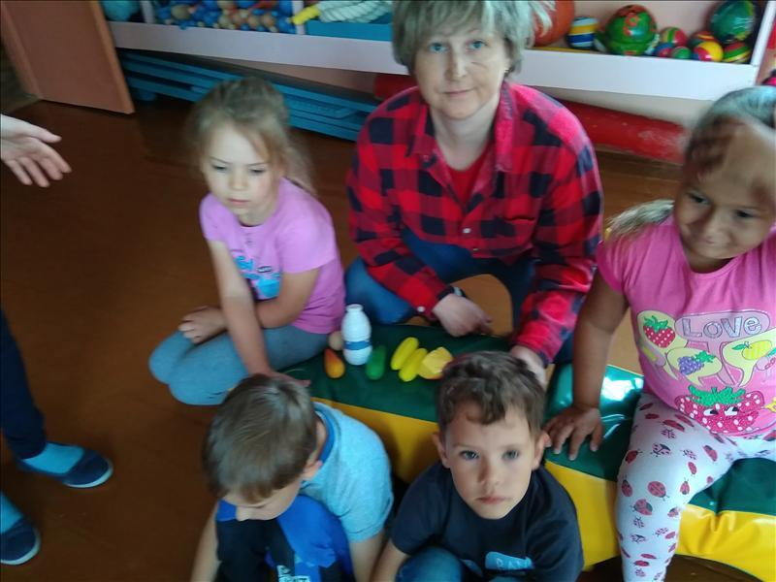
Проект «За здоровьем в детский сад» Итоговое мероприятие « Береги здоровье с детства»

Slide 14
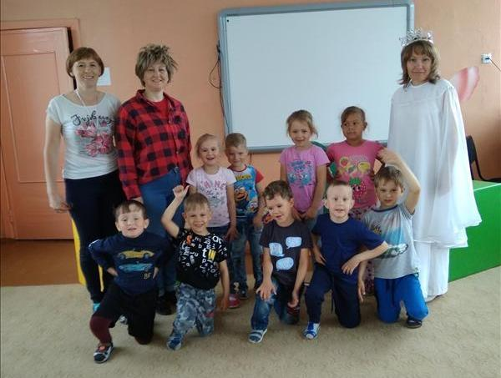
Проект «За здоровьем в детский сад» Итоговое мероприятие « Береги здоровье с детства»

Slide 15
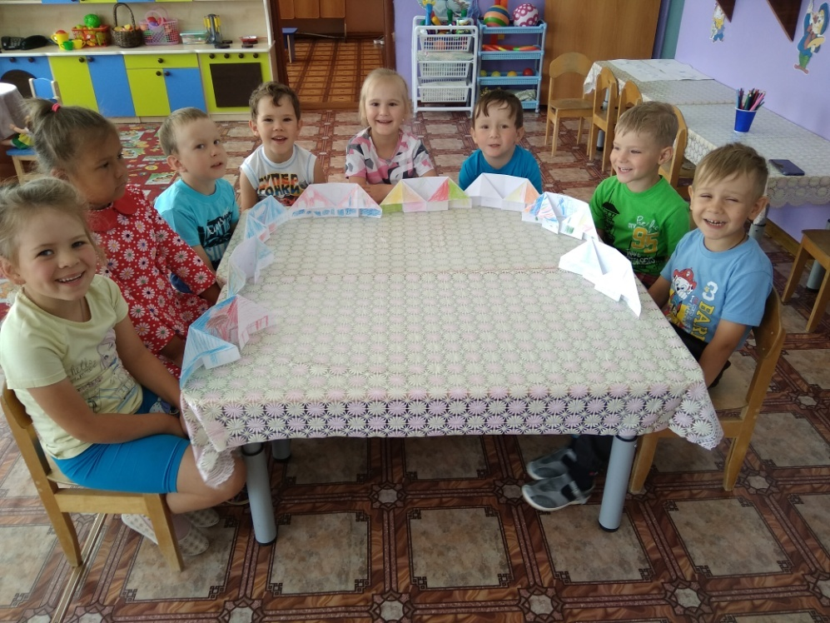
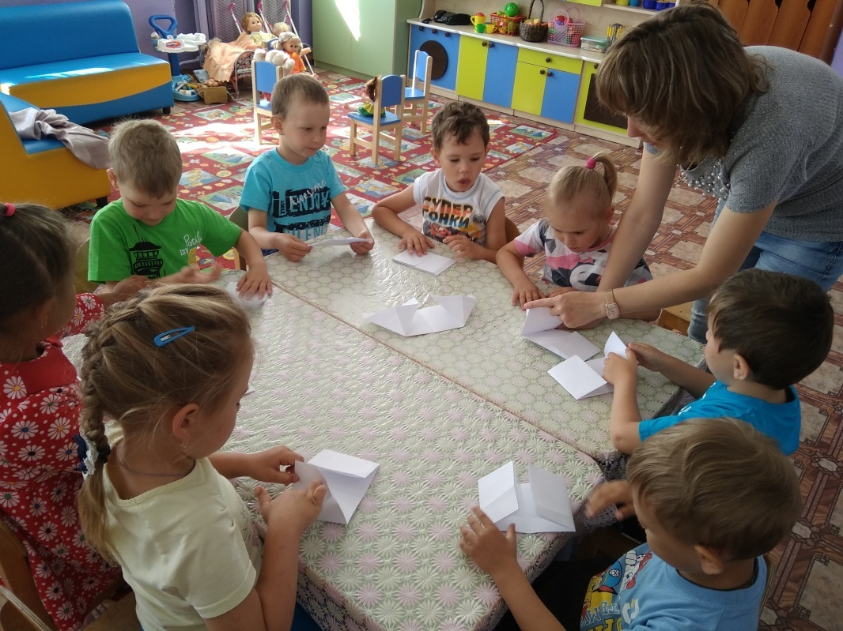
Проект «Моя семья, моя страна»

Slide 16
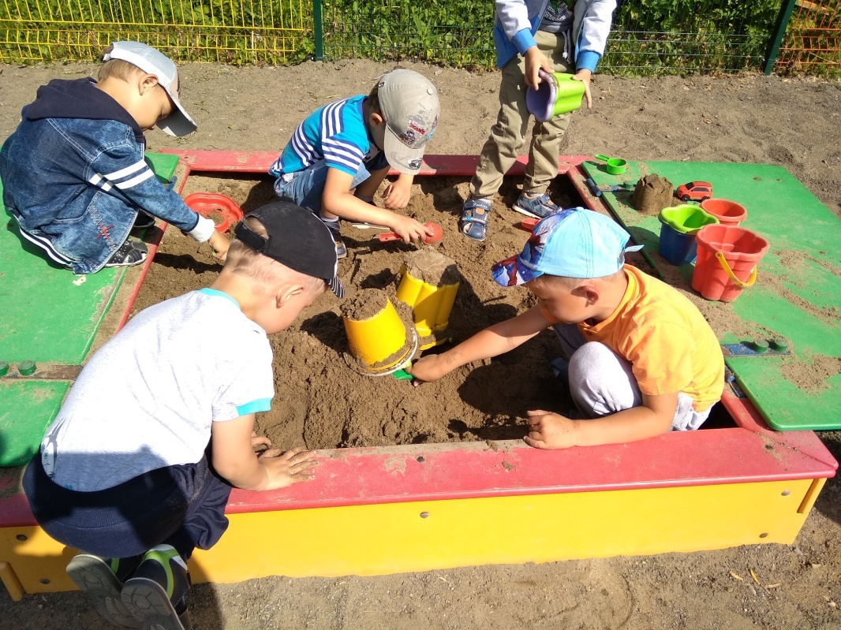
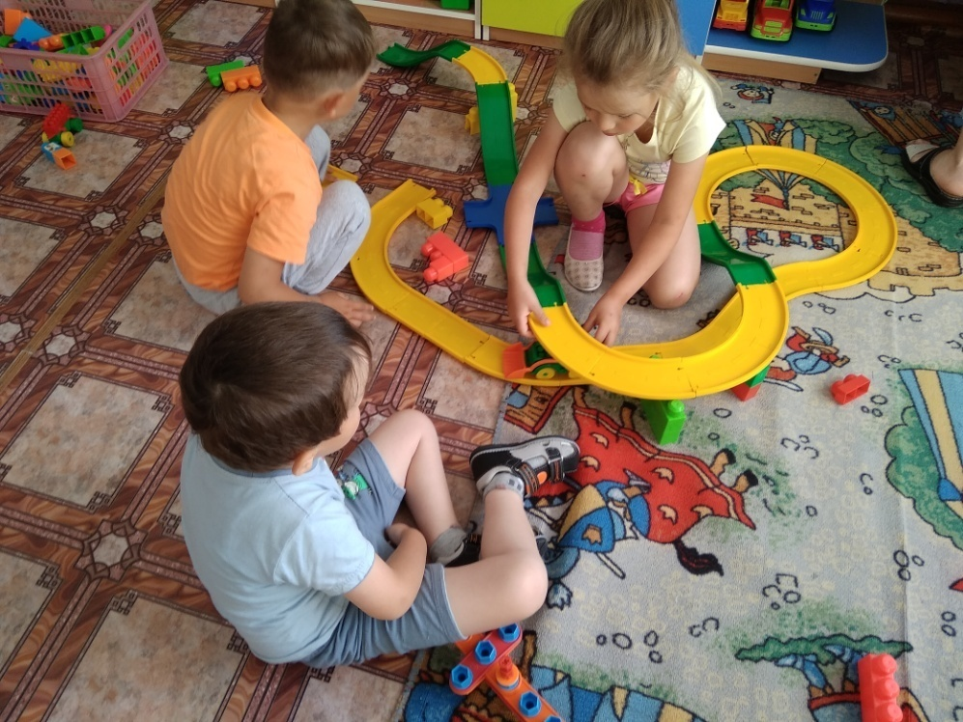
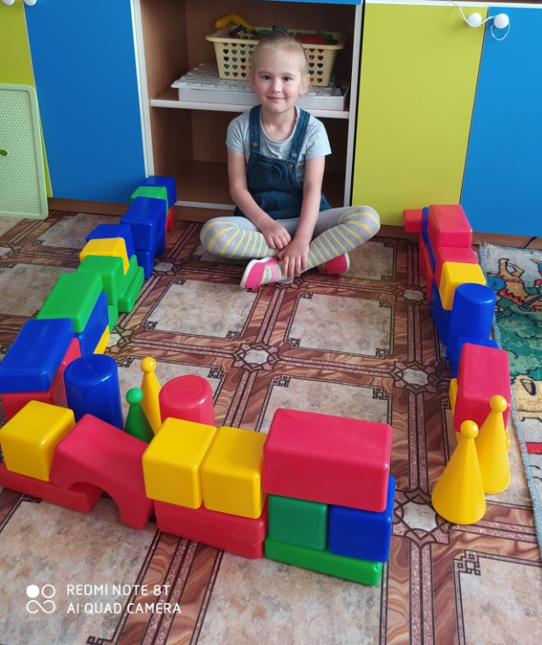
Проект «Моя семья, моя страна»

Slide 17
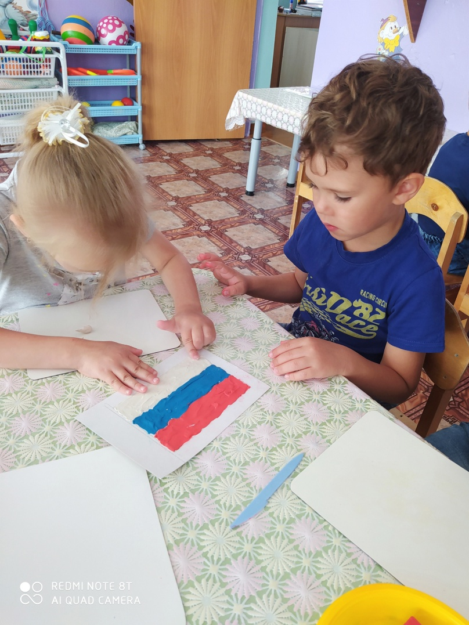
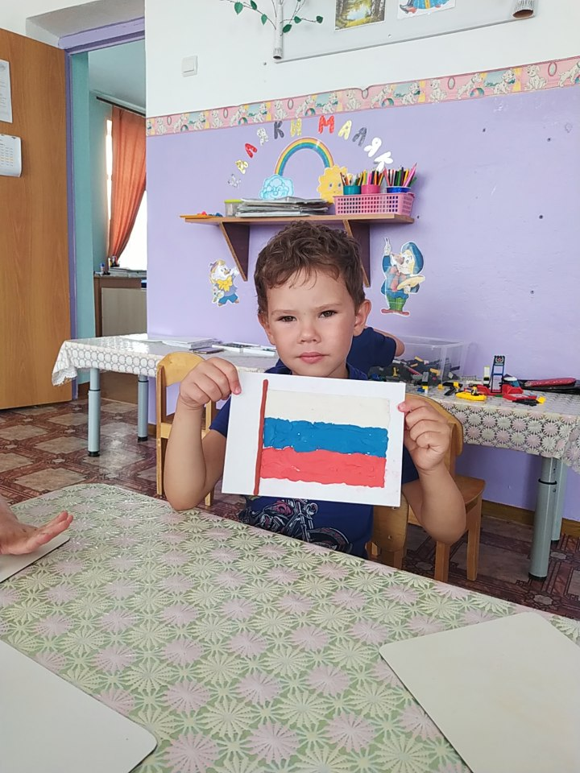
Проект «Моя семья, моя страна»

Slide 18
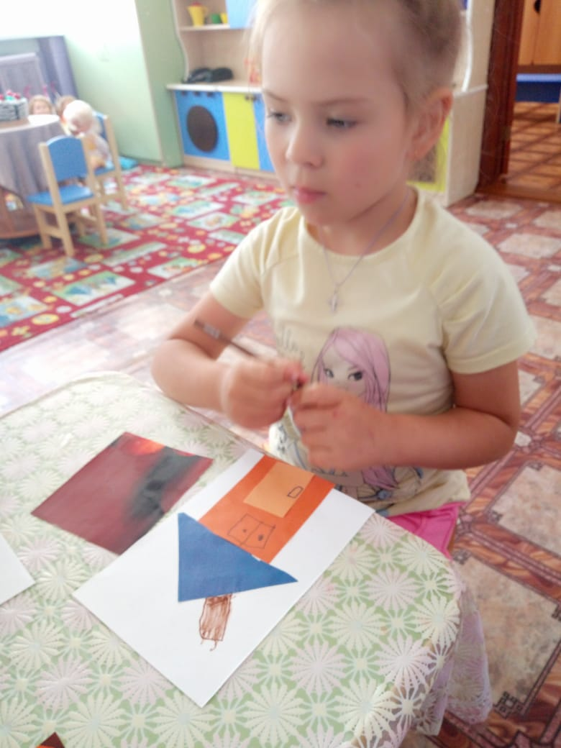
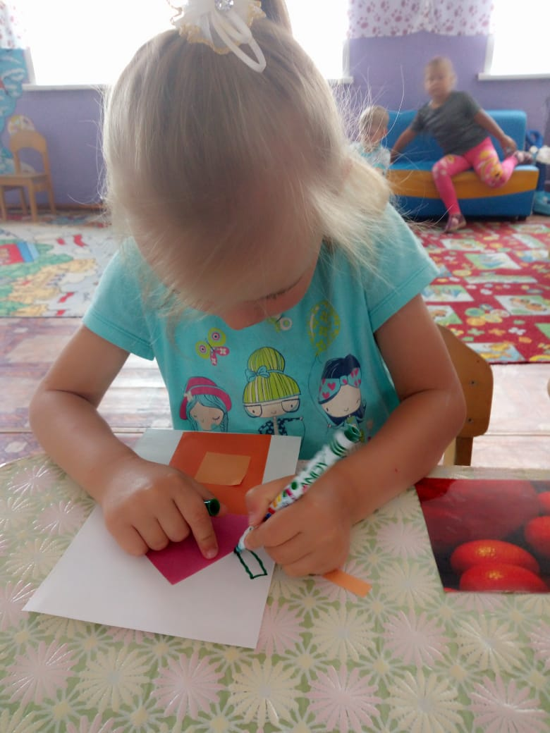
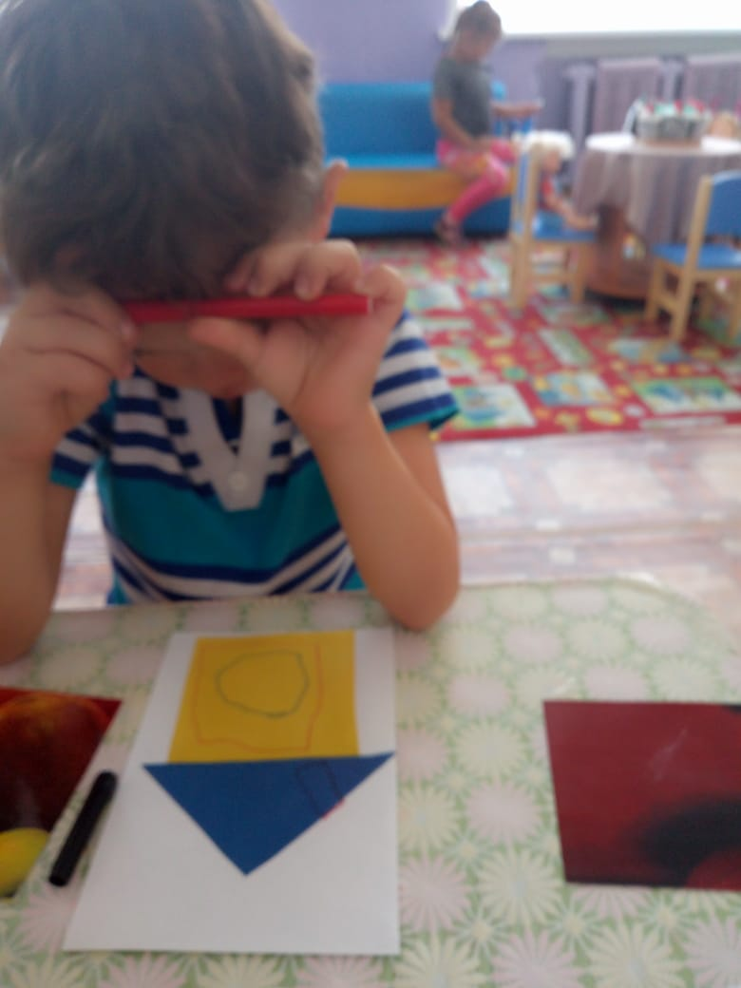
Проект «Моя семья, моя страна»

Slide 19
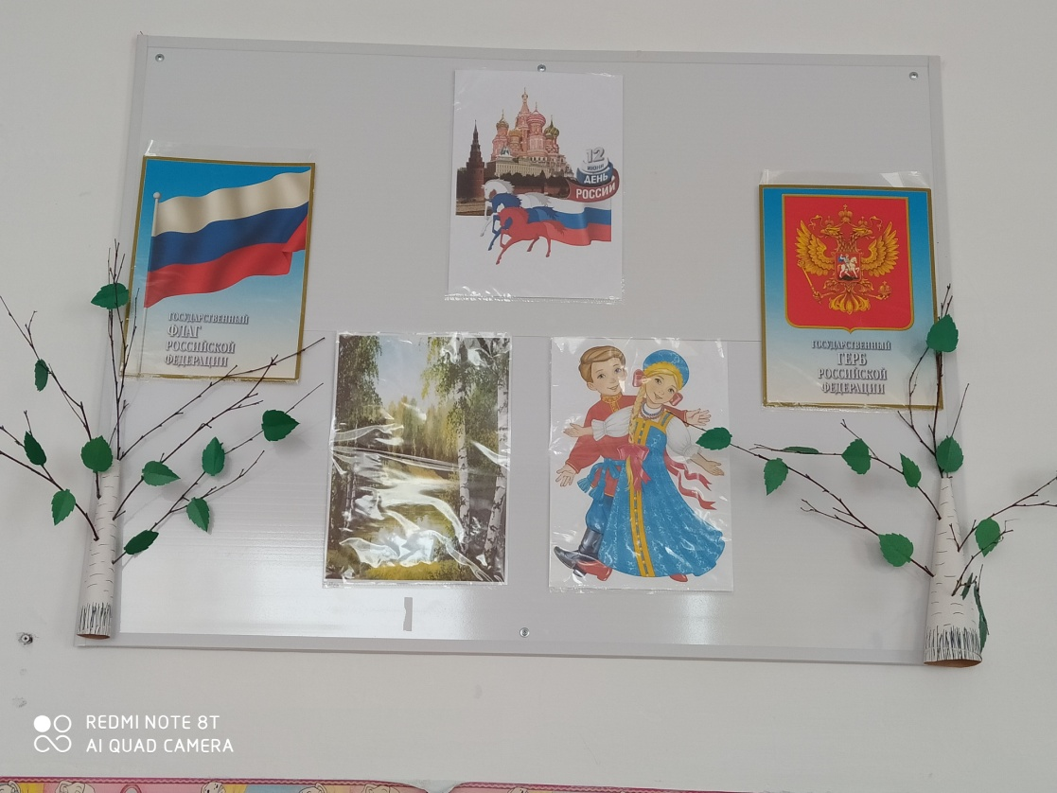
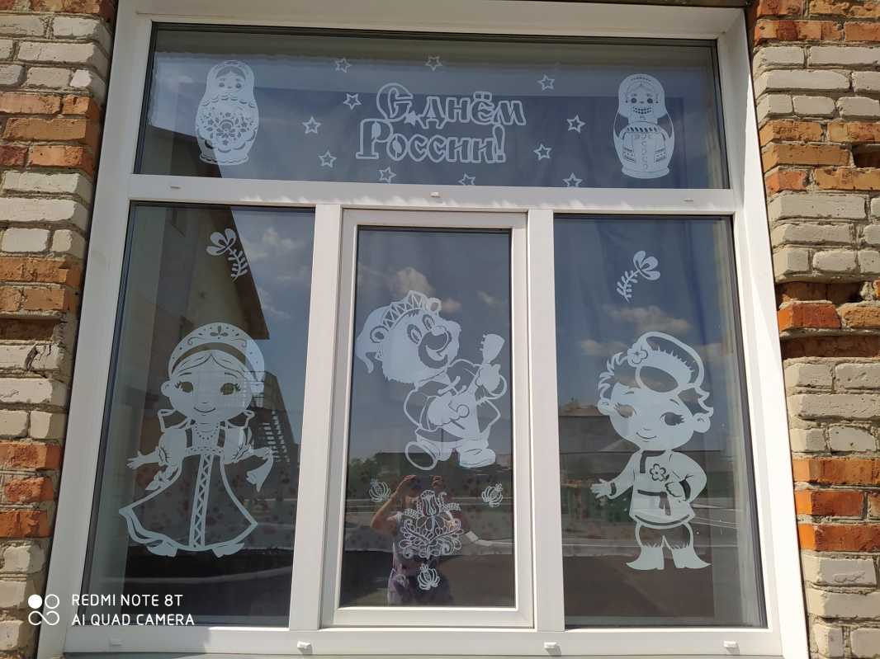
Проект «Моя семья, моя страна»

Slide 20
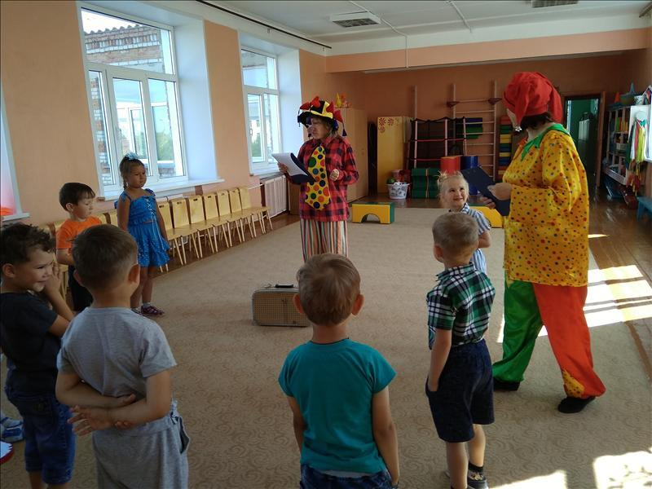
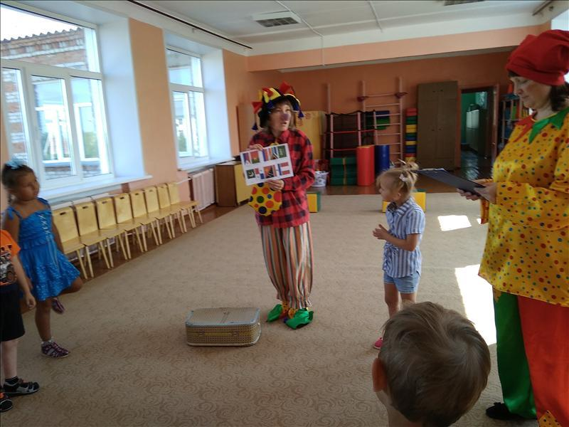
Проект «Моя семья, моя страна» Итоговое мероприятие « День независимости России»

Slide 21
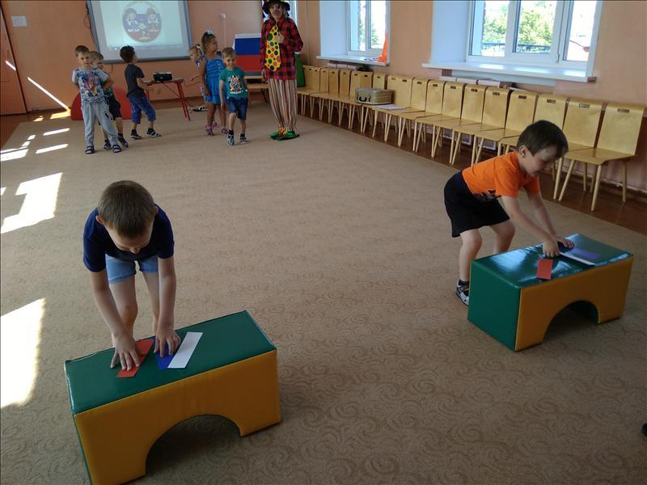
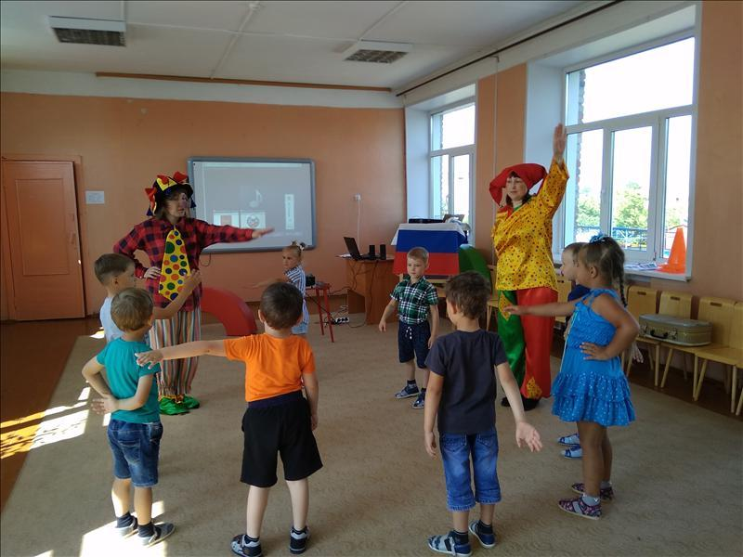
Проект «Моя семья, моя страна» Итоговое мероприятие « День независимости России»

Slide 22
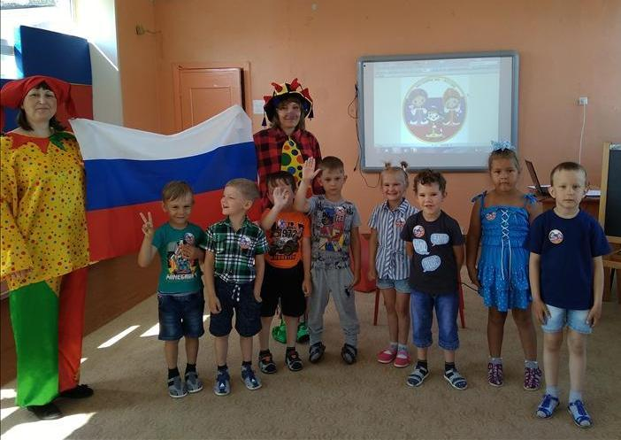
Проект «Моя семья, моя страна» Итоговое мероприятие « День независимости России»

Slide 23
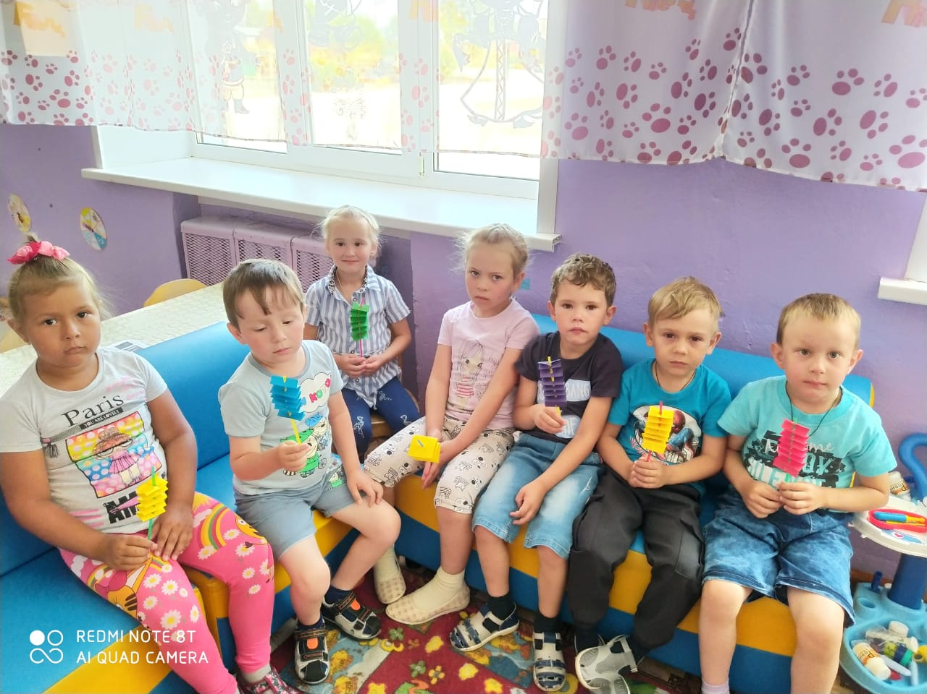
Проект «Летние природные явления»

Slide 24
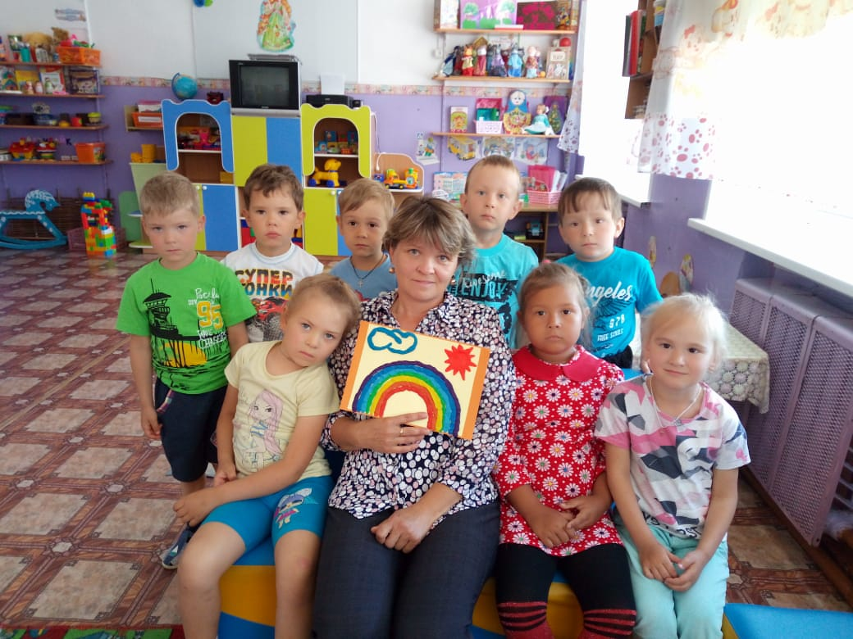
Проект «Летние природные явления»

Slide 25
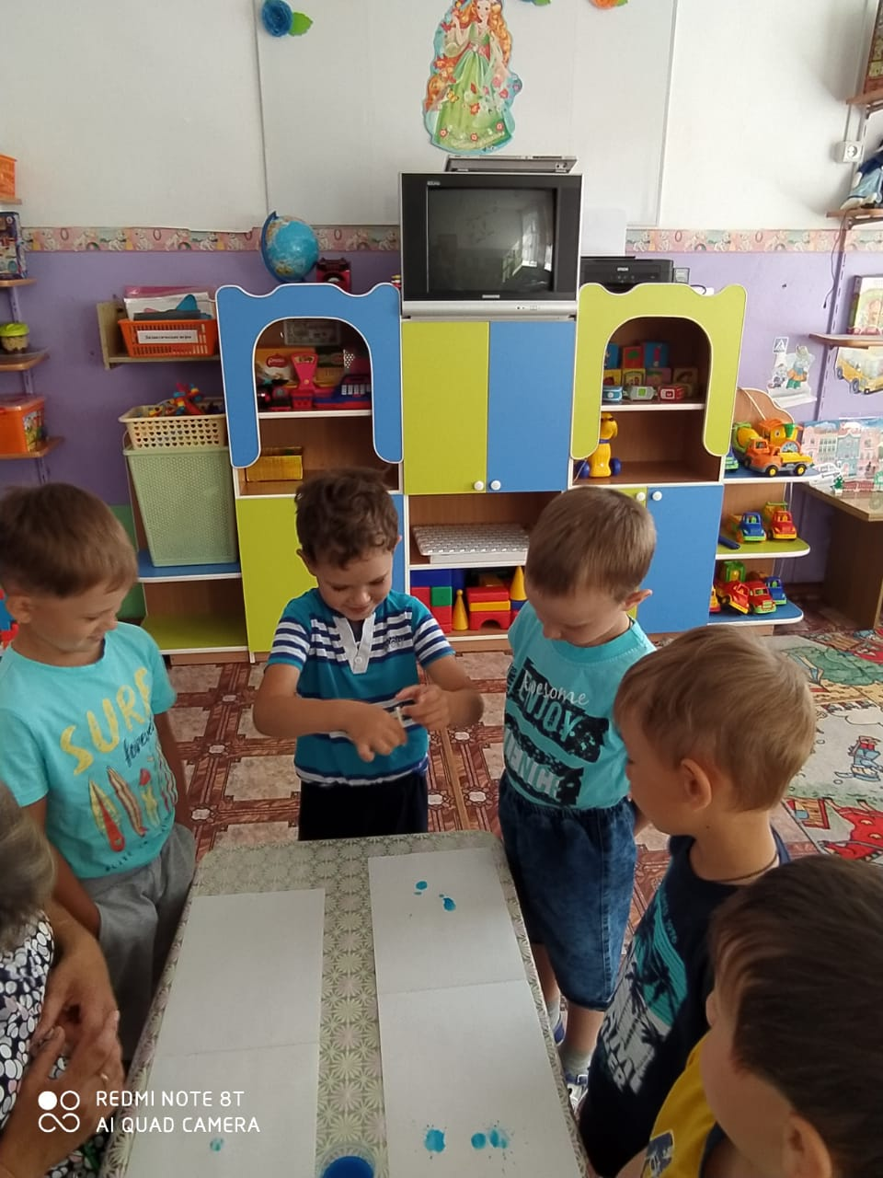
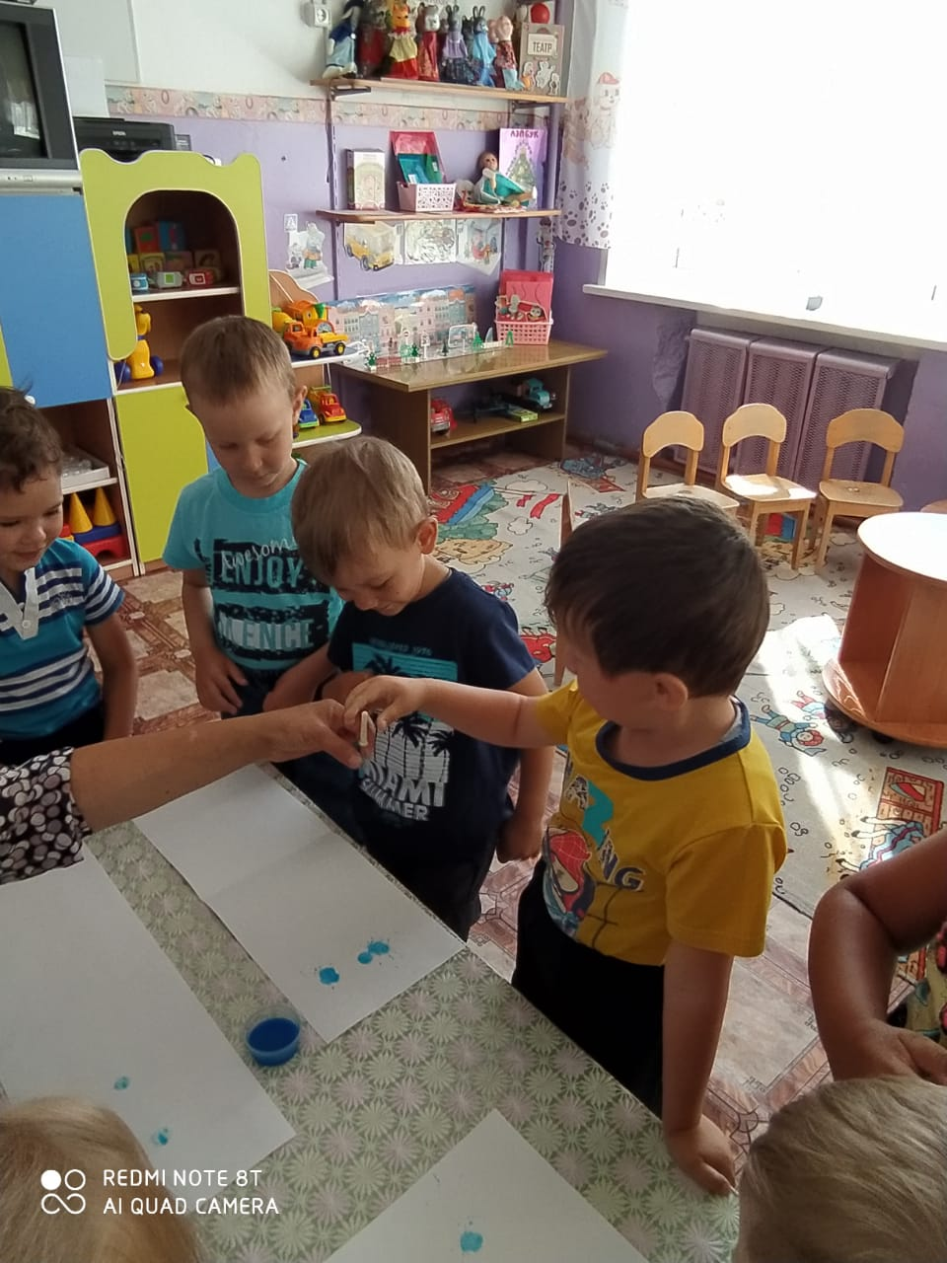
Проект «Летние природные явления»

Slide 26
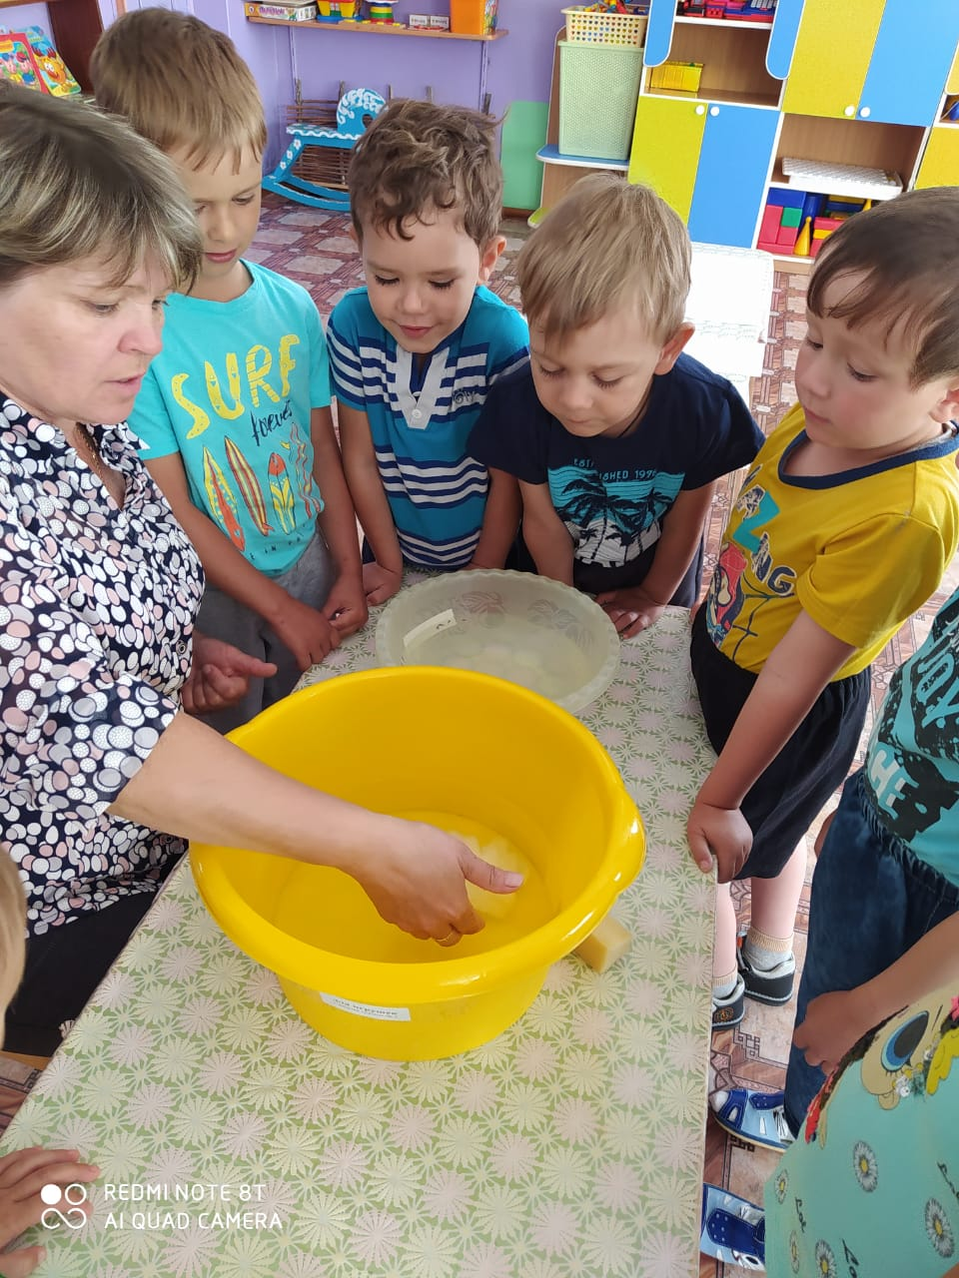
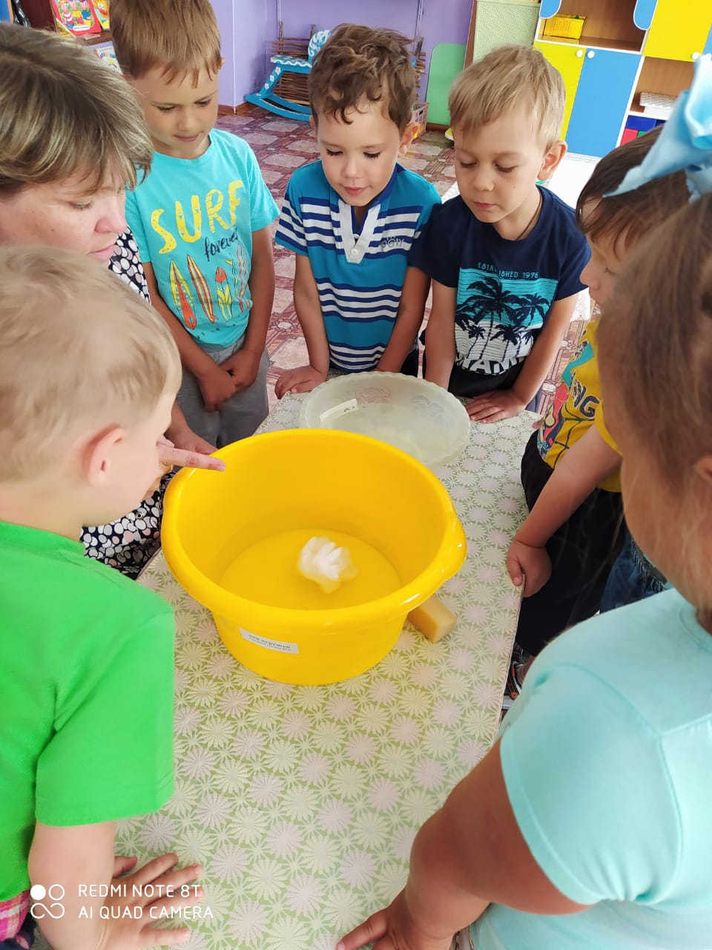
Проект «Летние природные явления»

Slide 27
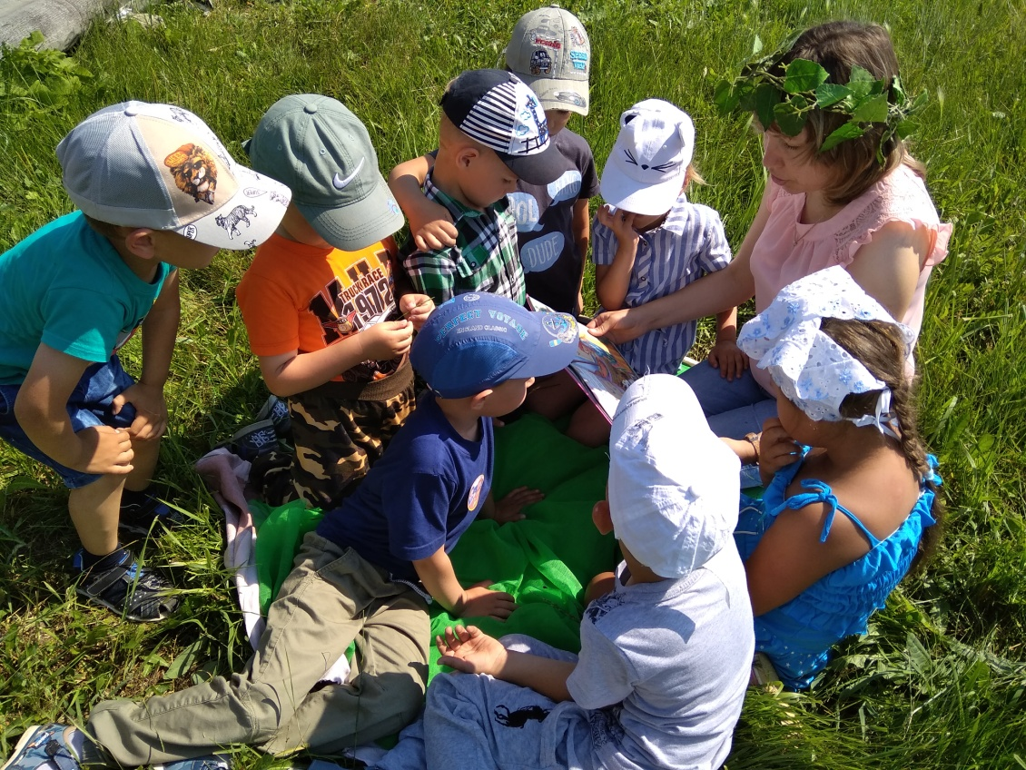
Принимали участие в районной акции «Мы читаем на траве - сто фантазий в голове»

Slide 28
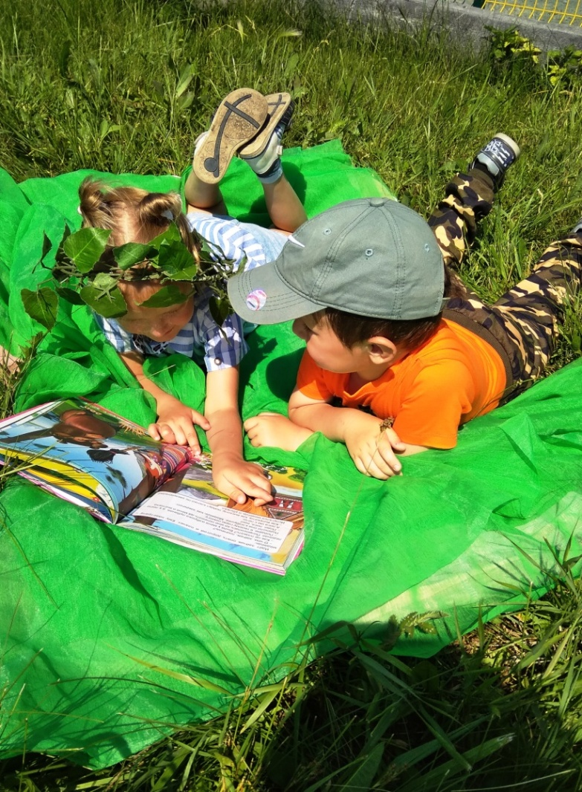
Принимали участие в районной акции «Мы читаем на траве - сто фантазий в голове»

Slide 29
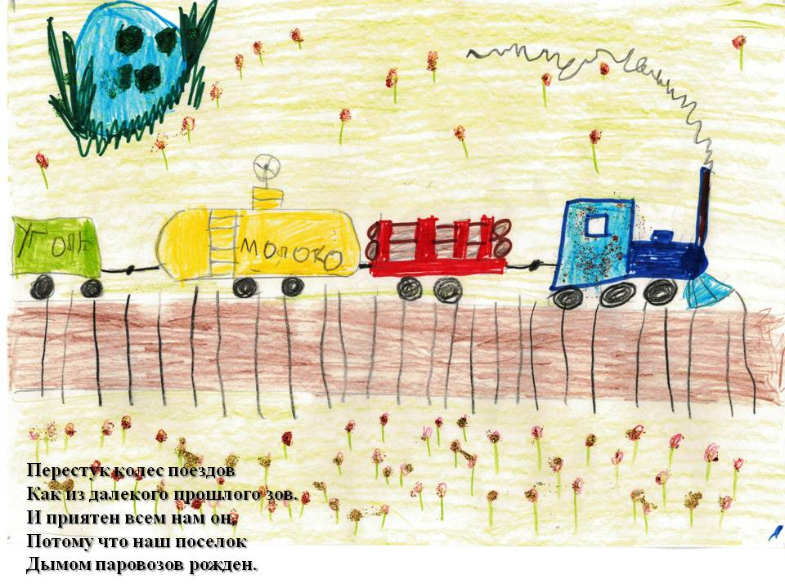
Принимали участие в дистанционном конкурсе «Чановский район глазами детей»
Вальтер Влад, 5 лет

Slide 30
Спасибо за внимание!

